Slide 1

Projet 2 Analysez des données de systèmes éducatifs
Data sciences
Fayez HADJI

Slide 2
Introduction
Analyse exploratoire des données de systèmes éducatifs dans le monde
Analyse pour une start-up de la EdTech, nommée Academy
Academy propose des contenus de formation en ligne pour un public de niveau secondaire (lycée) et supérieures (université).

Slide 3
Objectif
Déterminer les pays avec un fort potentiel de clients pour Academy
Déterminer l’évolution de ce potentiel pour chacun de ces pays
Prospecter les pays où l'entreprise doit opérer en priorité
Etablir un score d’attractivité qui reflète le potentiel de chaque pays et région

Slide 4
Etapes de travail
Valider la qualité du jeu de données
Décrire les informations contenues dans le jeu de données
Sélectionner les informations qui semblent pertinentes pour répondre à la problématique
Déterminer des ordres de grandeurs des indicateurs statistique pour les différentes zones géographiques et pays du monde
1
Récupération des données
2
3
Conclusion
Etude du projet
Python et ses librairies
Notebook jupyter

Slide 5

Source des données
Organisme EdStats de la Banque mondiale
Il y a 4000 indicateurs internationaux décrivant l’accès à l’éducation, l’obtention de diplômes, des informations relatives aux enseignants et aux dépenses liées à l’éducation
EdStats All Indicator Query
Jeu de données
cinq tables
les informations liées à chaque table se trouvent dans le netbook

Slide 6
Variables étudiées
Accès à un ordinateur et au réseau internet
Population en âge de suivre des études du secondaires (15-19 ans) et supérieures (20-24 ans)
Croissance de la population
Revenu par foyer
Potentiel économique du pays (PIB)
Variables sélectionnées
PIB par habitant (PPA)

Slide 7
Problèmes rencontrés
Problèmes rencontrés
Présence de variables avec peu de données

Slide 8
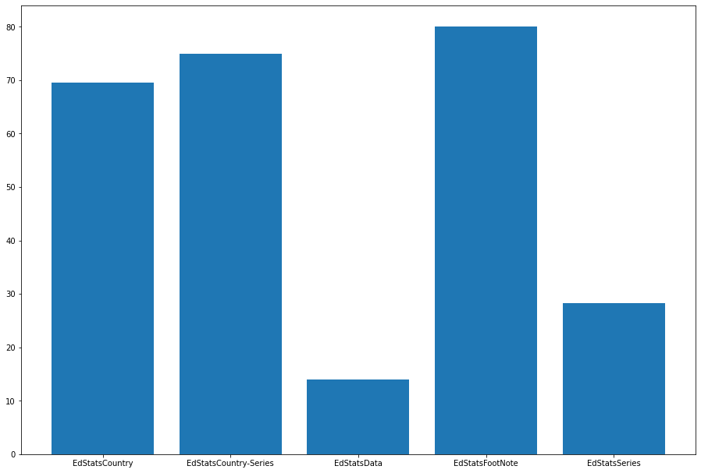
Problèmes rencontrés
Figure 1: représentation des valeurs manquantes pour chaque jeu de données

Slide 9
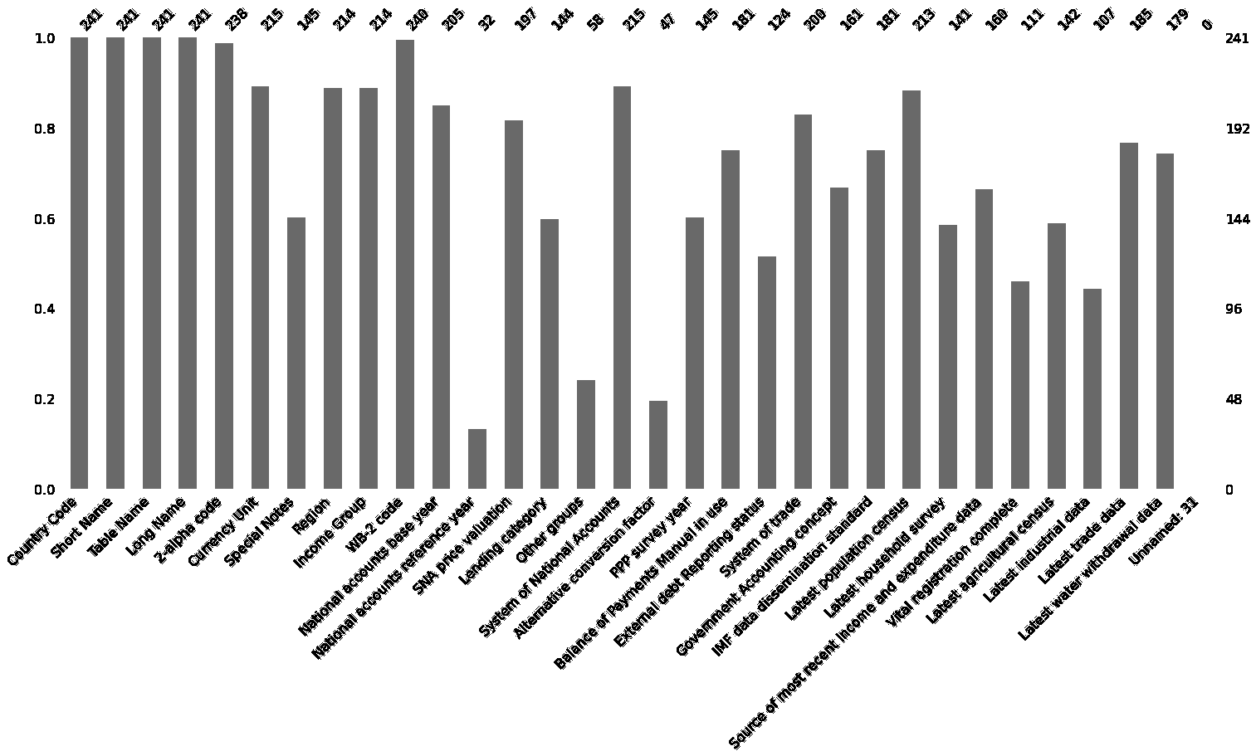
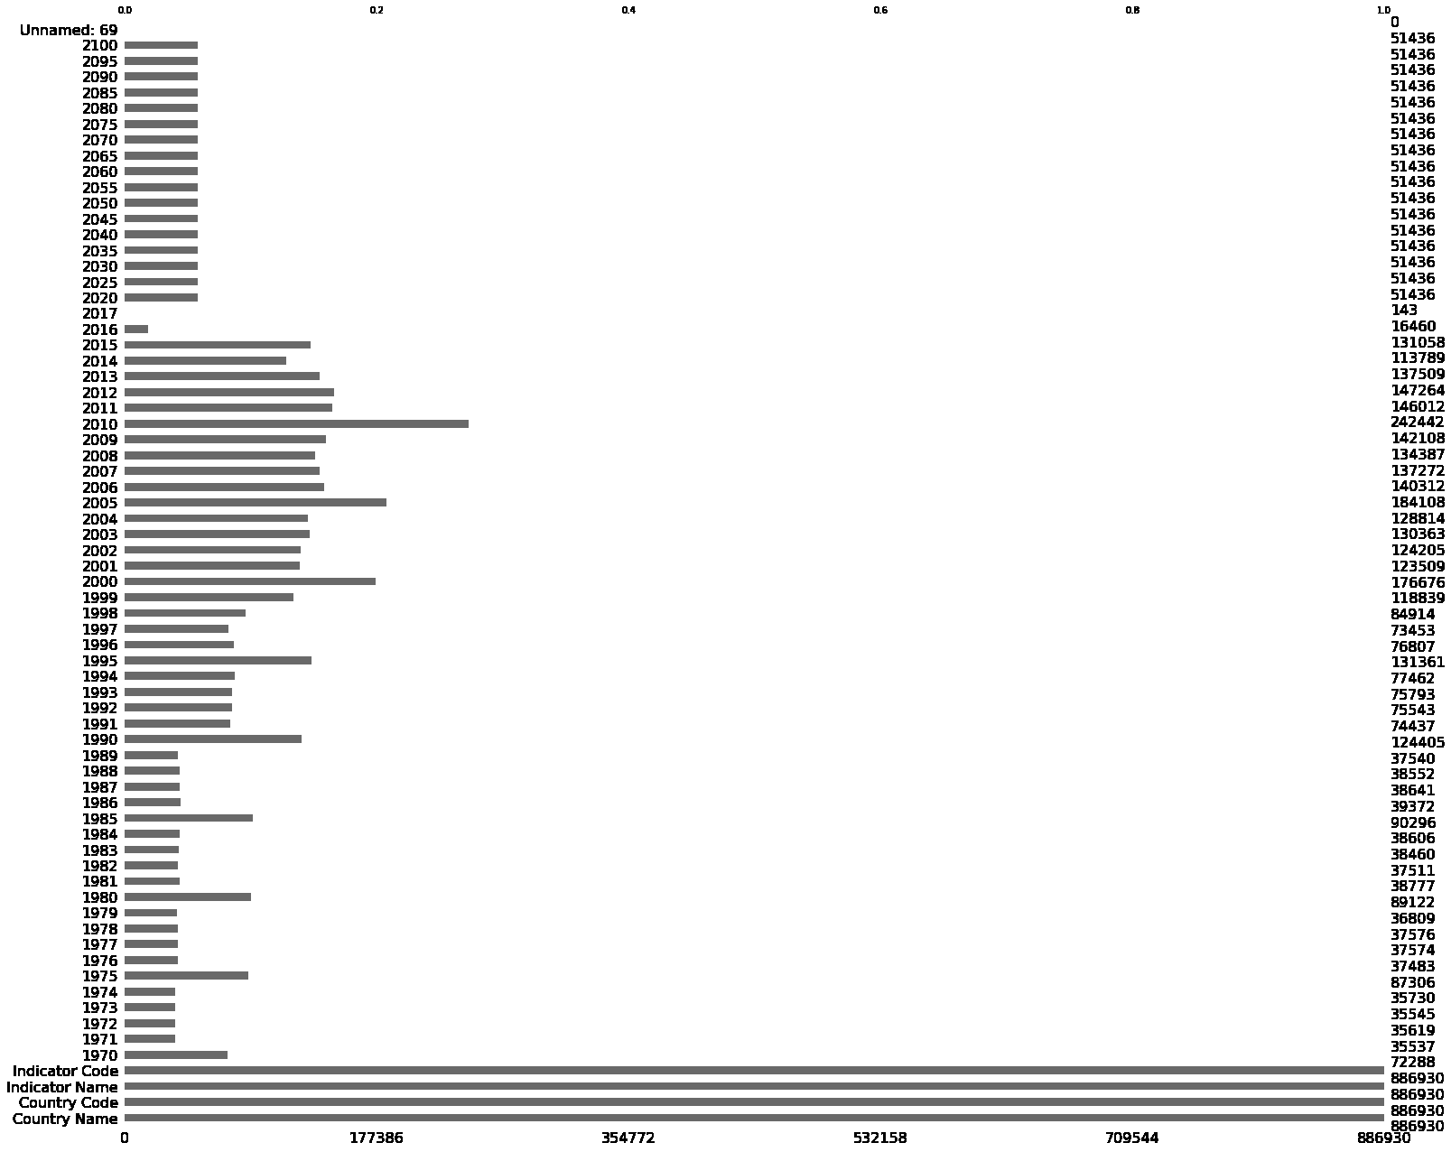
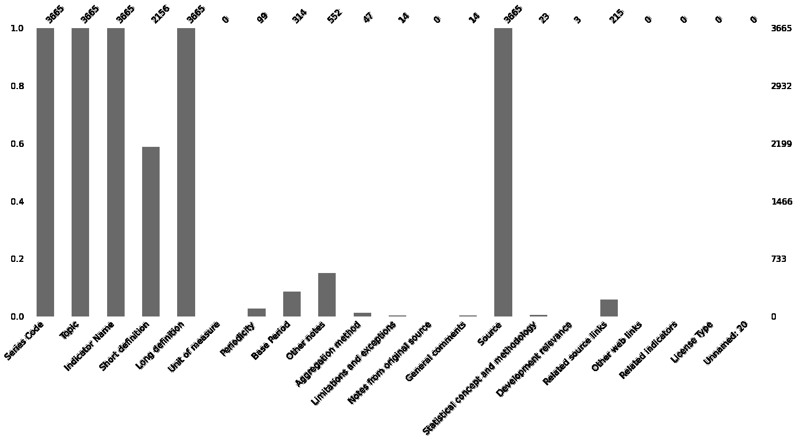
Problèmes rencontrés
Figure 2: représentation (librairie missingno) des valeurs manquantes pour chaque variable

Slide 10
Solutions (nettoyage des données)
Solution
Eliminer les variables avec données manquantes > 70%

Slide 11
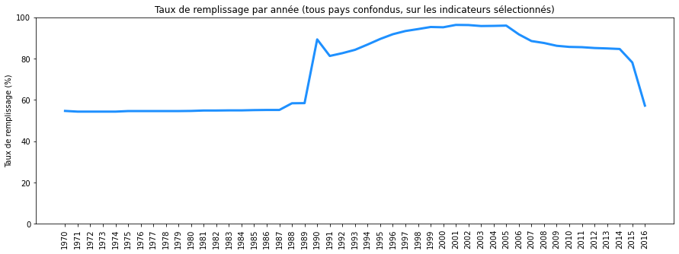
Problèmes rencontrés
Figure 3: représentation du taux de remplissage par années des indicateurs sélectionnés

Slide 12
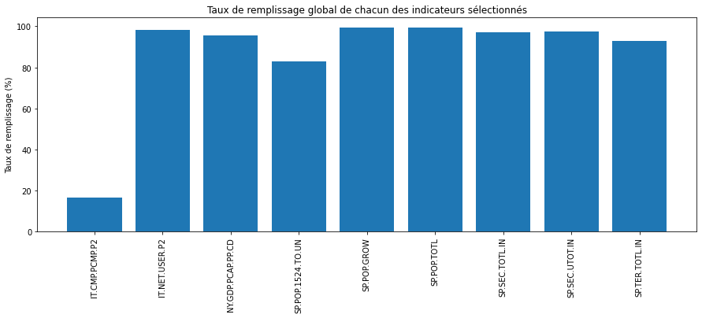
Problèmes rencontrés
Figure 4: représentation du taux de remplissage des indicateurs sélectionnés

Slide 13
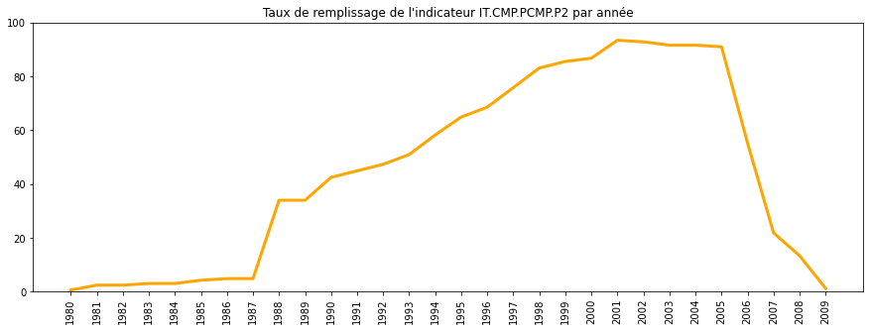
Problèmes rencontrés
Figure 5: représentation du taux de remplissage par années de l’indicateur IT.CMP.PCMP.P2

Slide 14
Problèmes résolus
Moyenne des valeurs sur cette période
Figure 6: représentation du taux de remplissage par années de l’indicateur IT.CMP.PCMP.P2

Slide 15
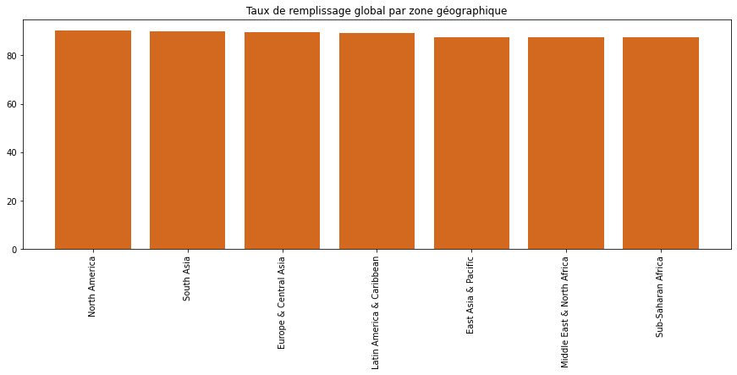
Problèmes résolus
Figure 7: représentation du taux de remplissage par région étudiée des indicateurs sélectionnés

Slide 16
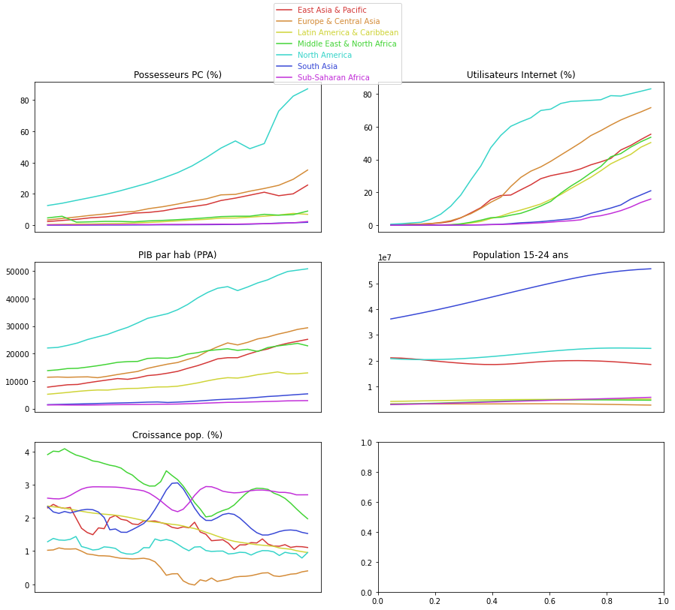
Evolution de certains indicateurs au cours du temps
Figure 8: représentation de l’évolution des indicateurs sélectionnés en fonction du temps

Slide 17
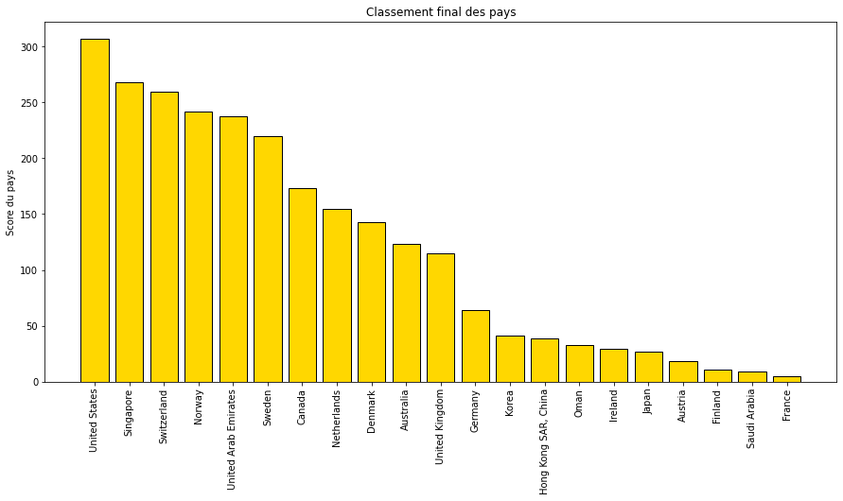
Illustration des pays à fort potentiel
Figure 9: représentation des probables pays à fort potentiel d’investissement en fonction des données analysées

Slide 18
Conclusion
Présence de pays à fort potentiel d’investissement
Certains indicateurs ne sont plus mis à jour
Absence de données
Risque d’un biais :
Surestimation du potentiel de certains pays et/ou;
Sous-estimation du potentiel d’autres pays

Slide 19
Perspectives
Trouver une méthode qui permet de prédire les données manquantes
Identifier une autre source avec des données plus étoffées
Etablissement d’un coefficient ou trouver un indicateur:
Trouver des pays plus intéressants

